Slide 1
Técnicas de Programação e Algoritmos - TPA
– Estrutura de Decisão Encadeada (Homogênea, Heterogênea e Múltipla-escolha)

Slide 2
Estrutura de Decisão Encadeada
Existem casos em que é necessário estabelecer algumas verificações lógicas de condições definidas sucessivamente.
A partir do momento em que uma determinada ação é executada, ela pode também levar a outras condições, de forma que não haja limites.
Dessa forma existe a possibilidade de usar uma condição dentro de outra condição, o que leva a uma estrutura de decisão encadeada ou aninhada.

Slide 3
Decisão Encadeada Homogênea
Estrutura 1
If (condição1)
{
If (condição2)
{
If (condição3)
{
If (condição4)
{
comandos;
}
}
}
}

Slide 4
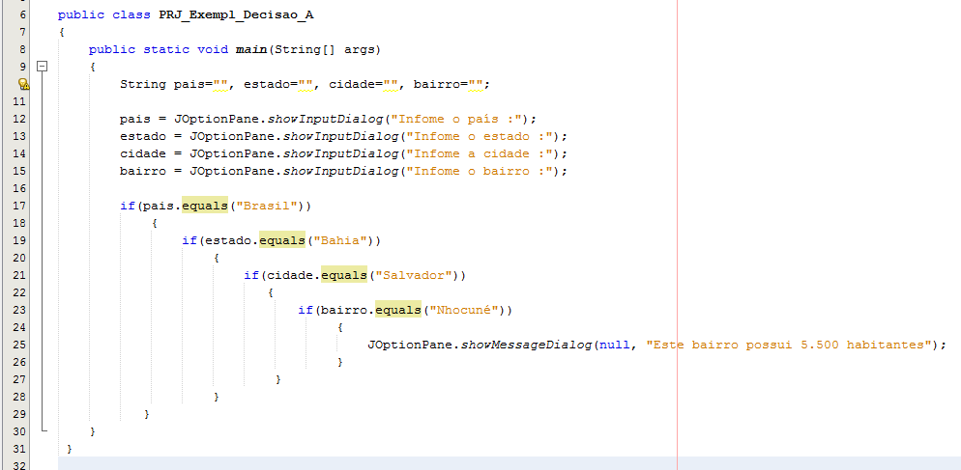
Decisão Encadeada Homogênea Exemplo

Slide 5
Decisão Encadeada Homogênea
Estrutura 2
If (condição1)
comando1;
Else
if (condição2)
comando2;
Else
If (condição3)
comando3;
Else
If (condição4)
comando4;

Slide 6
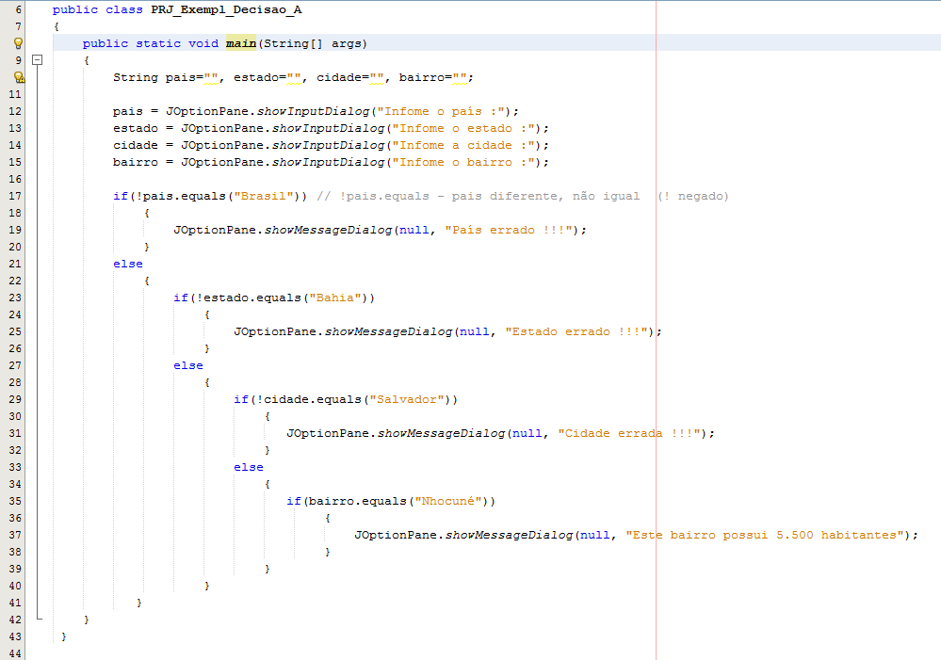

Slide 7
Decisão Encadeada Heterogênea
If (condição1)
If (condição2)
comando1;
Else
If (condição3)
comando2;
Else
If (condição4)
If (condição5)
comando3;
else
comando4;

Slide 8
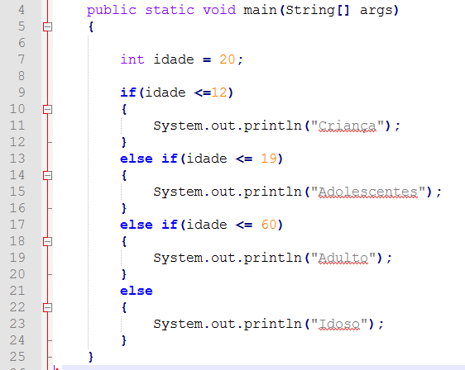
Decisão Encadeada Heterogênea
Exemplo

Slide 9
Decisão Encadeada Múltipla-escolha
Exemplo:
  Switch(variável)
  case valor 1 :
  comando 1;
  break;
  case valor 2 :
  comando 2;
  break;
  case valor 3 :
  comando 3;
  break;
  Default
  comando 4;
  break;

Slide 10
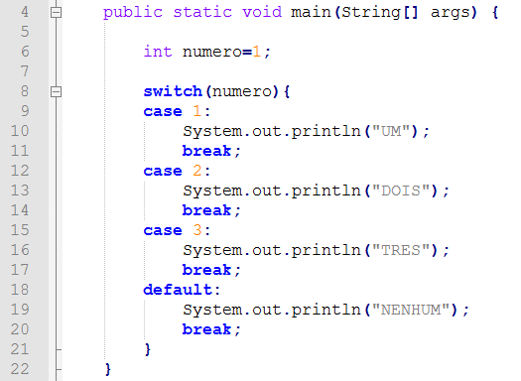
Decisão Encadeada Múltipla-escolha - Exemplo

Slide 11
Algoritmo
Criar um programa que receba 3 valores aleatórios: num1,num2 e num3, apresente-os em ordem crescente:
Entrada: 8, 2, 5 (num1, num2 e num3 respectivamente)
Saída: 2, 5 , 8 (através da estrutura de decisão chegou ao resultado que neste caso é: num2, num3 e num1)
A seguir a resolução e português estruturado::

Slide 12
Início
inteiro: A, B, C;
escreva(“Digite o 1º valor”); leia(A);
escreva(“Digite o 2º valor”); leia(B);
escreva(“Digite o 3º valor”); leia(C);
** (Este algoritmo está desenvolvido em português estruturado) **
Se (A<B) e (A<C)então
Se(B<C) então
escreva(A ,” - ”, B ,” - ”, C);
Senão
escreva(A ,” - ”, C ,” - ”, B);
Fim_se;
Senão
Se(B<A) e (B<C) então
Se(A<C) então
escreva(B ,” - ”, A ,” - ”, C);
Senão
escreva(B ,” - ”, C ,” - ”, A);
Fim_se;
Senão
Se(A<B) então
escreva(C ,” - ”, A ,” - ”, B);
Senão
escreva(C ,” - ”, B ,” - ”, A);
Fim_se;
Fim_se;
Fim_se;
Fim.

Slide 13
Exercícios
Receba a hora de início do turno de trabalho e exiba na tela se é turno manhã, tarde ou noite. Considere:
  Manhã – 5hs às 12,59hs;
  Tarde – 13hs às 20,59hs;
  Noite – 21 hs às 4,59 hs;
O índice de massa corporal ( Peso/Alt²) avalia o nível de gordura de cada pessoa e é adotado pela Organização Mundial de Saúde (OMS). O IMC de uma pessoa é dado pela divisão da massa em kg pela altura em metros elevado ao quadrado. Elabore um algoritmo que, a partir da massa e da altura informados pelo usuário, calcule e apresente seu IMC e sua classificação conforme a tabela seguinte:
  < 18 Magreza
  18,0 a 24,9 Saudável
  25,0 a 29,9 Sobrepeso
  >= 30,0 Obesidade
Escrever um programa para apresentar o nome do lanche do MacDonalds conforme o nº da opção digitada pelo cliente (usuário):
  1. BigMac
  2. Quarteirão
  3. MacChicken
  4. Cheddar MacMelt
  5. MacMax
O programa deverá apresentar ao usuário o menu de opções disponíveis e deverá informar caso seja digitada uma opção inválida.

Slide 14
Crie um algoritmo que receba um número entre 1 e 12 e apresente o mês correspondente:
Crie um algoritmo que receba 4 notas do aluno e verifique se o mesmo foi aprovado ou reprovado com um dos seguintes conceitos:
Aprovado Reprovado
  A - maior igual à 9 D – maior igual à 2,5 e menor que 5
  B – maior igual à 7 e menor que 9 E – menor que 2,5
  C – maior igual à 5 e menor que 7
Crie um programa que classifique os nadadores nas categorias de acordo com sua idade:
      Infantil A – de 5 à 7 anos;
      Infantil B – de 8 à 10 anos;
      Juvenil A – de 11 à 13 anos;
      Juvenil B - de 14 à 17 anos;
      Senior – a partir de 18 anos.
Crie um programa que receba duas dadas: Dia1/Mês1/Ano1 e Dia2/Mês2/Ano2 , efetue a comparação e apresente-as em ordem crescente.
Crie um programa que receba 3 valores A, B e C. Supondo que cada valor seja um dos lados de um triângulo, verifique e informe se estes lados compõem um triângulo equilátero, isósceles ou escaleno, informar se não compõem um triângulo.

